Slide 1
Convertidor Digital-Analógico
Castro Cruces Jorge Eduardo
Guzmán Gutiérrez Manuel

Slide 2
Definición:
Un convertidor Digital-Analógico (DAC), es un elemento que recibe información de entrada digital, en forma de una palabra de “n” bits, y la transforma a una señal analógica, cada una de las combinaciones binarias de entrada es convertida en niveles lógicos de tensión de salida.
El propósito fundamental de cualquier convertidor D/A es proporcionar una salida análoga con una exactitud la cual sea representativa de la palabra digital aplicada.
Un convertidor D/A es un dispositivo capaz de generar un voltaje o corriente a su salida, proporcional a un valor digital dado.

Slide 3
Características básicas de un convertidor d/A
Su resolución depende del numero de bits de entrada del convertidor.
Posibilidad de conversión unipolar o bipolar.
Generalmente operan con código binario natural o con el decimal codificado en binario (BCD).
Cuentan con tiempo de conversión, y es el tiempo que necesitan para efectuar el máximo cambio de su tensión con un error mínimo en su resolución.
Cuentan con tensión de referencia, y ésta puede ser interna o externa.

Slide 4
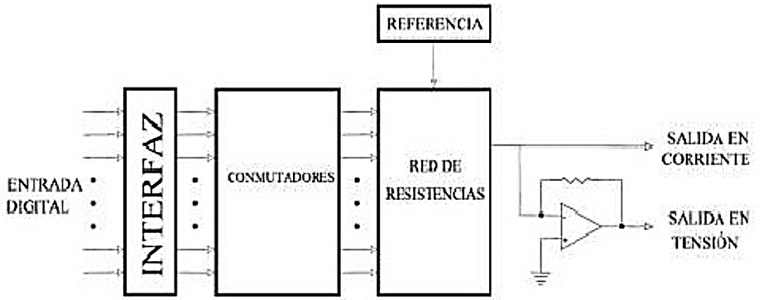
ESTRUCTURA
El primer bloque denominado registro, almacena la información durante el tiempo necesario para la conversión, quedando libres las lineas de comunicación. Si la información viene en serie, los registros además llevan a cabo la conversión serie-paralelo.
El segundo bloque, lo constituyen los denominados conmutadores electrónicos, cuya misión consiste en conectar una resistencia a la tensión de referencia, o bien, derivarla a tierra.

Slide 5
CLASIFICACIÓN DE los convertidores d/a
SEGÚN LAS CARACTERÍSTICAS DE LAS SEÑAL DE ENTRADA DIGITAL
CODIFICACIÓN
REFERENCIA FIJA
SEGÚN LA FUNCIÓN DE TRANSFERENCIA
CÓDIGO
BINARIO DECIMAL
BCD (BINARY CODED DECIMAL)
SIGNO
POSITIVO
POSITIVO Y NEGATIVO
VALOR ABSOLUTO Y SIGNO
COMPLEMENTO A 1
COMPLEMENTO A 2
DESPLAZAMIENTO DEL CERO
FORMATO
SERIE
PARALELO
ALMACENAMIENTO
SIN LATCH (CERROJO)
CON LATCH
SEGÚN LAS CARACTERÍSTICAS DE LA SEÑAL ANALÓGICA DE REFERENCIA
REFERENCIA VARIABLE (UNIPOLAR O BIPOLAR)
LINEAL
LOGARÍTMICA
EXPONENCIAL

Slide 6
SEGÚN EL MÉTODO DE CONVERSIÓN
DIRECTO
RED LINEAL
RED PONDERADA
SIMPLE
COMPUESTA
RED R-2R
SUMA DE CORRIENTES
SUMA DE TENSIONES
INDIRECTO
MULTIPLICADOR DE RELACIÓN DE IMPULSOS
CONVERTIDOR DE PCM
MEDIANTE MUESTREO Y RETENCIÓN (S&H)
MEDIANTE FILTRO PASA-BAJAS
SEGÚN LA SEÑAL OBTENIDA EN LA SALIDA
TENSIÓN
CORRIENTE

Slide 7
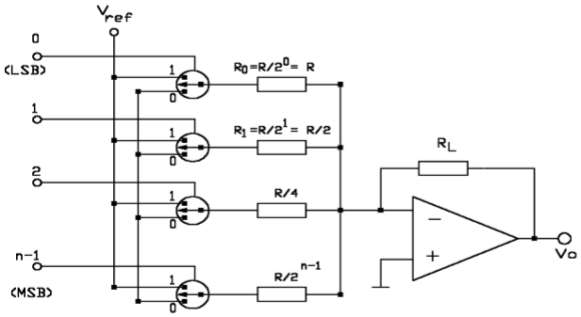
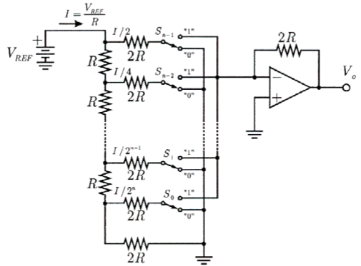
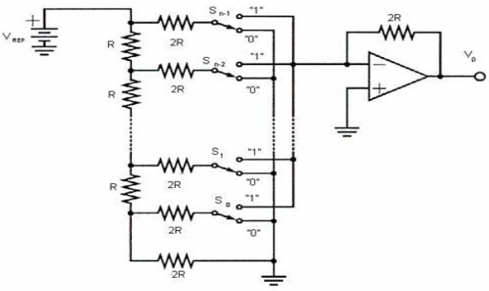
Tipos de convertidores
Convertidor D/A con resistencia ponderada
Convertidor D/A con red R-2R en escalera
Convertidor D/A con escalera invertida

Slide 8
Convertidor D/A con resistencias ponderadas
La red de resistencias está formada por un conjunto de valores que se obtienen a partir de una de ellas, R, dividiéndolas sucesivamente por potencias crecientes de 2. Todas las resistencias se conectan a la entrada de un amplificador operacional, conectado en modo sumador.

Slide 9
La tensión de salida del amplificador operacional será:
Donde Si tomará el valor 0 ó 1, según sea el valor del bit correspondiente.
La exactitud de este sencillo convertidor, depende de la precisión de las resistencias, siendo además necesario que el valor de dichas resistencias no varíe con la temperatura. Un grave problema de este convertidor es tener que disponer de un gran número de resistencias de mucha precisión, que además deberán tener valores bastantes elevados

Slide 10
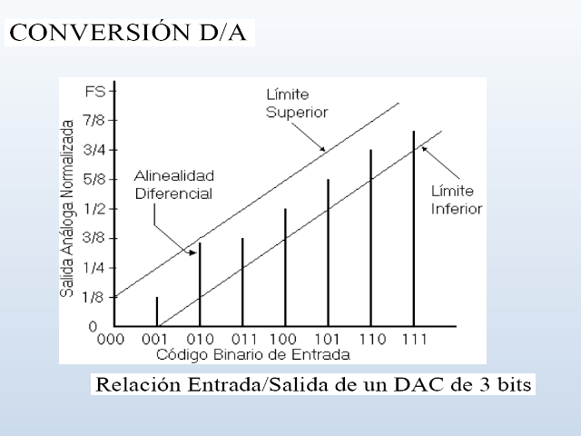

Slide 11
Convertidor D/A con Red R-2R en Escalera
El principio de este conversor consiste en dividir en dos la corriente que hay en cada nudo. Por ejemplo, si nos fijamos en el nudo A de la figura, la mitad de la corriente que fluye a la derecha del nudo es aportada a través de la resistencia de valor 2R correspondiente al MSB y la otra mitad es aportada a través de la resistencia de valor R, por la que circula la corriente asociada a los bits de un peso menor al MSB.
La red está construida de tal forma que el efecto de la puesta a "1" de una línea de entrada provoca, en la entrada del amplificador operacional, una intensidad de corriente proporcional al peso del bit.

Slide 12
Ventajas y desventajas
Ventajas: Solamente emplea resistencias de dos valores diferentes (R y 2R), por lo que resuelve el problema que se planteó anteriormente en cuanto a la gran disparidad de los valores resistivos. Mediante los conversores R-2R necesitamos unos valores resistivos que son fáciles de obtener, la variación de las resistencias con la temperatura será similar en todas ellas y se pueden emplear valores pequeños cuando sea necesario implementar conversores de alta velocidad.
Inconvenientes: La desventaja que poseen reside en que necesitamos el doble de resistencias que en el caso del conversor de resistencias ponderadas. Además la corriente que inyecta el bit menos significativo, tiene un retardo de propagación superior a la inyectada por el MSB, lo cual puede provocar un mayor tiempo de conversión.

Slide 13
Conversores D/A con Escalera Invertida
La configuración de los conversores con red R-2R en escalera poseía una desventaja frente al nuevo modelo de escalera invertida. Si retrocedemos a la figura del esquema del conversor anterior podemos observar que la red R-2R está conectada directamente a la entrada del amplificador operacional, mientras que los interruptores conectan el extremo de cada resistencia bien a la tensión de referencia VREF, bien a masa. Si ahora nos fijamos en la siguiente figura podemos observar que la red R-2R se ha invertido.
Así se ha conectado la salida de dicha red a la tensión de referencia, mientras que ahora cada una de las resistencias se conecta bien a masa o bien a la entrada del amplificador operacional.

Slide 14
VEntajas
Ventajas: En esta configuración de red en escalera invertida, la intensidad que circula por la red no cambia, independientemente del estado del interruptor de cada resistencia. Implica que la caída de tensión en las resistencias no varía y, por tanto, no se produce retardo de propagación por la carga o descarga de capacidades parásitas. Por otro lado, la intensidad de corriente suministrada por la tensión de referencia, Vref es constante ya que, independientemente de la posición del interruptor, dicha fuente siempre ve una resistencia equivalente de valor R. Además en la red en escalera convencional, los interruptores deben conectar y desconectar toda la tensión de referencia, mientras que en la red en escalera invertida esto no es así, por lo que no se verán obligados a trabajar con un margen dinámico tan grande.

Slide 15
Errores que COMUNMENTE se producen en el funcionamiento de un CONVERTIDOR D/A
Error de asimetría, o desplazamiento del cero: Se debe principalmente a la utilización de operacionales con error de offset. Se puede corregir ajustando al mínimo el offset del operacional.
Error de ganancia, o pendiente incorrecta: En los DACs que emplean un operacional y una resistencia de realimentación para obtener la señal de salida, el problema se suele deber a un valor erróneo de dicha resistencia. El valor erróneo puede ser debido a utilizar una resistencia con excesiva tolerancia, o a la variación de su valor por cambios de temperatura y/o envejecimiento de la resistencia.
Error de linealidad: En general, se produce por errores en los valores de las resistencias empleadas en el circuito, especialmente en las redes de resistencia. Se deben emplear resistencias con baja tolerancia y poca dependencia con la temperatura. Es el más difícil de corregir.

Slide 16
Variaciones de los tipos de convertidores D/A
Convertidor D/A realizado con conmutadores analógicos y resistencias ponderadas.
Variante del anterior Convertidor D/A, que no precisa grandes diferencias en los valores de las resistencias.
Convertidor D/A con red R-2R utilizando el método de suma de tensiones.
Convertidor D/A con red R-2R en el modo de suma de corrientes.
Modificación del Convertidor D/A anterior, para poderlo utilizar en modo bipolar.
Modificación del Convertidor D/A unipolar anterior para obtener una conversión divisiva.
Convertidor D/A mediante conversión indirecta de frecuencia variable.
Convertidor D/A mediante conversión indirecta de ancho de impulso variable.
Convertidores D/A con resistencias ponderadas.
Convertidores D/A con red R-2R en escalera.
Convertidores D/A con escalera invertida.

Slide 17
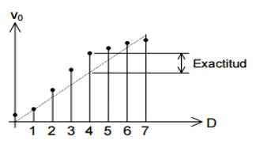
Especificaciones de los conversores D/A
Resolución: es la cantidad de bits o dígitos binarios que acepta en su entrada. También puede expresarse como el porcentaje del valor nominal máximo (fondo de escala).
Exactitud: es la máxima desviación respecto a la línea recta que une el mínimo y el máximo valor ideales. Se expresa en LSB (least significant bit), lo cual significa que se usa el salto mínimo nominal como unidad.
Tiempo de establecimiento: Es el máximo tiempo transcurrido luego de un cambio de código de entrada arbitrario para alcanzar el valor analógico correspondiente con un error de a lo sumo ± 0,5 LSB.
Derivas con la temperatura: Cada uno de los parámetros anteriores es susceptible de cambiar con la temperatura. Se especifica en % del fondo de escala nominal por ºC.
Deriva por envejecimiento: El envejecimiento también altera los valores especificados.

Slide 18
Tabla comparativa de convertidores D/A
TIPO DE CONVERTIDOR | PRECISIÓN (LSB) | VELOCIDAD (ORIENTATIVA)
RESISTENCIAS PONDERADAS | BAJA | 10 ns
R-2R , MUX ANALÓGICO | ALTA | 100 ns
MÉTODOS INDIRECTOS | MEDIA-ALTA | 1 ms

Slide 19
aplicaciones
Las aplicaciones más significativas del DAC son:
En instrumentación y control automático, son la base para implementar diferentes tipos de convertidores analógico digitales, así mismo, permiten obtener, de un instrumento digital, una salida analógica para propósitos de graficación, indicación o monitoreo, alarma, etc.
El control por computadora de procesos o en la experimentación, se requiere de una interface que transfiera las instrucciones digitales de la computadora al lenguaje de los actuadores del proceso que normalmente es analógico.
En comunicaciones, especialmente en cuanto se refiere a telemetría o transmisión de datos, se traduce la información de los transductores de forma analógica original, a una señal digital, la cual resulta más adecuada para la transmisión.

Slide 20
conclusiones
Los sistemas ADC y DAC son necesarios cuando se realiza procesamiento digital de señales, permiten el nexo entre ambos espacios, del mundo real y el digital.
Para obtener un buen funcionamiento de cada convertidor, es importante destacar los parámetros que aporta el fabricante de cada dispositivo y las condiciones de trabajo en que fueron medidas.
Son muy utilizados en sistemas de instrumentación y adquisición de datos.

Slide 21
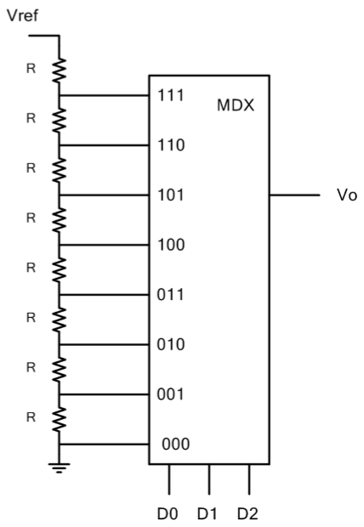

*Convertidor D/A con multiplexor analógico y red lineal.*
Inconvenientes:
Gran número de resistencias, y multiplexor complejo
Ejemplo para 8 bits:
256 resistencias y un MDX con 256 entradas.
$V_{0}=\frac{n∙V_{ref}}{2^{N}}$
N indica el número de bits (3 en este ejemplo).
n es el valor numérico de entrada (D2 D1 D0)

Slide 22
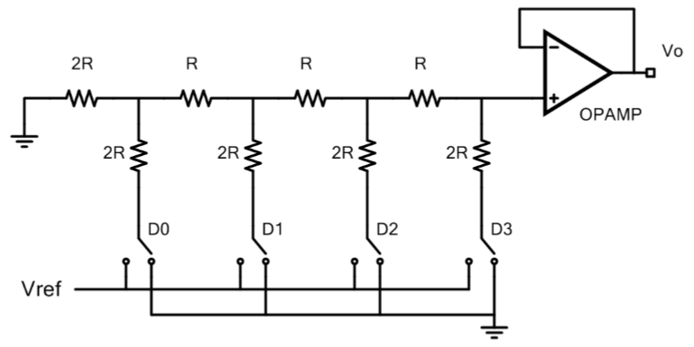
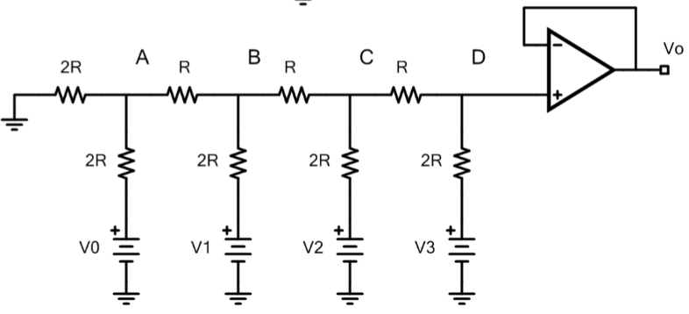
DAC con red R-2R utilizando el método de suma de tensiones
El DAC se puede representar de la siguiente forma, donde los generadores Vo, V1, etc. sustituyen a los conmutadores.

Slide 23
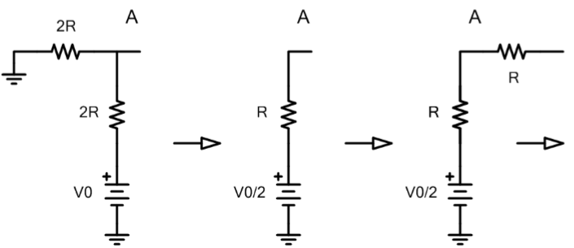
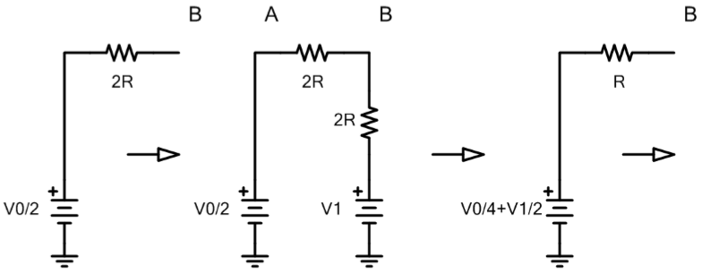
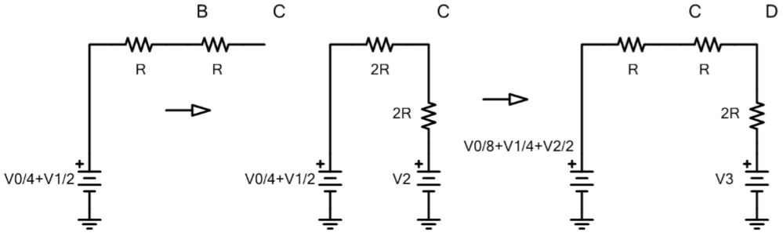
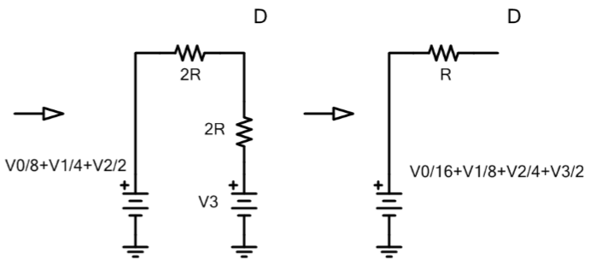
El bloque de la izquierda se puede simplificar utilizando Thévenin, quedando como el central. A continuación se añade la siguiente R en serie.
Finalmente, se obtiene la expresión de la tensión de salida en función de los valores de V0, V1, V2 y V3.

Slide 24
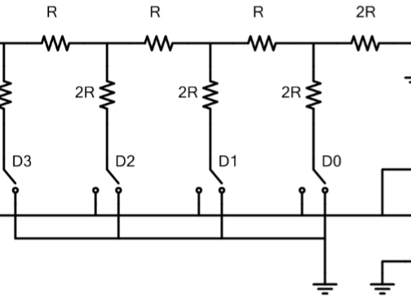

*Convertidor D/A con red R-2R en el modo de suma de Corrientes*

Slide 25
referencias
https://es.wikipedia.org/wiki/Conversor_de_señal_digital_a_analógica
http://ario.webs.uvigo.es/docencia/sad/SADGRADO_2.pdf
https://www.monografias.com/trabajos96/conversores-digitales-analogicos-y-conversores-analogicos-digitales/conversores-digitales-analogicos-y-conversores-analogicos-digitales.shtml
https://www.academia.edu/13456174/Unidad_3_Convertidores_Principios_eléctricos_y_Aplicaciones_digitales

